Slide 1
Ziyaret programı & Fakülte ve değerlendiricilerin hazırlıkları & Değerlendirici görev tanımları
Doç.Dr. Begüm YURDAKÖK DİKMEN
28.05.2022
Değerlendirici Eğitimi
Ankara

Slide 3
Ana Değerlendirme takımının belirlenmesi
Değerlendirme tarihinden en az 6 ay önce, VAK, VEDEK Sekretaryası aracılığıyla, değerlendirme ekibi üyelerini atar ve kuruma değerlendirici listesini ile iletişim bilgilerini bildirir.

Slide 4
Değerlendirme ekibi 8 kişiden oluşur
- 1 Temel/Klinik Öncesi Bilimler Bölümü’nden uzman
- 2 Küçük ve büyük hayvan uzmanları
1 Klinik Bilimleri Bölümü’nden uzman
1 Zootekni ve Hayvan Besleme Bölümü’nden uzman
- 1 Pratisyen hekim
- 1 Gıda güvenliği ve kalitesi konusunda uzman (Veteriner Halk Sağlığı dahil)
- 1 Kalite güvencesi konusunda uzman
- 1 öğrenci (akredite statüdeki bir kurumdan mezuniyetinden en fazla 2 yıl geçmiş, tercihen lisansüstü eğitim öğrencisi)
- 1 TVHEDS Koordinatörü

Slide 5
Değerlendirme takımı özellikleri-1
Değerlendiricilerden biri, değerlendirme ve liderliği konusundaki tecrübesine dayanılarak VAK tarafından başkan olarak belirlenir.
Tüm akademik değerlendiriciler, akredite veya şartlı akreditasyon statüsünde bir kurumdan olmalıdır.
Tüm Değerlendiriciler (değerlendirme türüne bakılmaksızın): değerlendirici eğitimini ve/veya e-öğrenme kursunu başarıyla tamamlamalı

Slide 6
Değerlendirme takımı özellikleri-2
iyi düzeyde İngilizce bilmeli (İngilizce eğitim veren kurum değerlendirmelerinde)
değerlendirilen kurumdan başka bir kurumda çalışmış ve diplomasını almış olmalı
değerlendirilen kurum ile herhangi bir çıkar çatışması olmadığını ve VEDEK gizlilik ve etik kurallarına uyacağını taahhüt ettiğini onaylayan formları (Ek 15, Ek 16) imzalamalıdır.

Slide 7
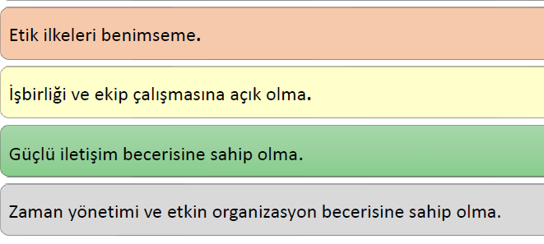
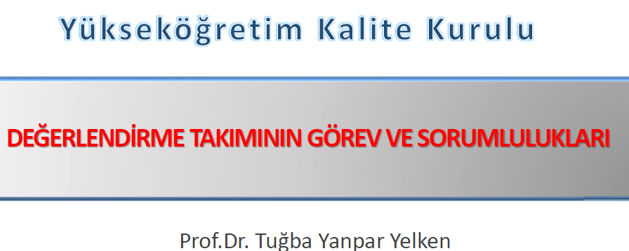
Değerlendirme Takımının Nitelikleri

Slide 8
Değerlendirilen kurum seçilen değerlendiricilerden biriyle çıkar çatışması olması halinde bu durumu değerlendirme takımı listesinin alınmasından en geç 2 hafta sonra VEDEK sekretaryası aracılığıyla VAK'e bildirmelidir.
Çıkar çatışması kurum tarafından açıkça gerekçelendirilirse, VAK bu değerlendiriciyi değiştirmeye karar verir

Slide 9
Değerlendirilen kurumdan yapılan resmi bir talep üzerine VAK, TVHEDS değerlendiricilerine ek olarak, başka bir resmi kurumdan gözlemci kabul edebilir (Ek 20).

Slide 10
Ortak Değerlendirme
Değerlendirilen kurumdan gelen resmi bir talep üzerine, süre ve finansal tasarruf amacı ile VAK, diğer veteriner akreditasyon kurumlarıyla birlikte ortak değerlendirmeler yapılmasını kabul edebilir.
Ancak; - Ortak Değerlendirme Ekibi, diğerlerinin yanı sıra 1 TVHEDS Koordinatörü, 1 Öğrenci ve en az 2 TVHEDS değerlendiricisi içermelidir.
- Tüm TVHEDS değerlendirme alanları ortak değerlendirme ekibinde yer almalıdır.
- Değerlendirme Anlaşması, ÖDR ve Değerlendirme Raporu, TVHEDS ve SDS ile tam bir uyum içerisinde hazırlanmalıdır.
- Değerlendirme programı, TVHEDS-SDS ile uyumlu olmalıdır.

Slide 11
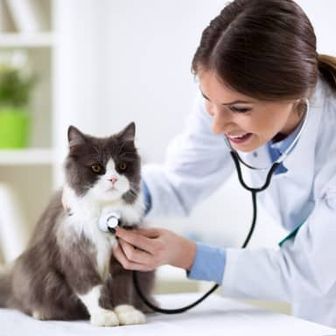
Değerlendiricilerin temel görevleri;
Ziyaret edilen kurum tarafından verilen veteriner hekimlik yetkisinin TVHEDS standartları ile uyumlu olup olmadığını belirlemektir

Slide 12
Değerlendiricilerin görevleri-1
değerlendirmeden önce, Ana Öz Değerlendirme Raporunu (AnaÖDR) okumak, kendilerine verilen ilgili bölümler için (Başkan ve Koordinatör tarafından yönlendirilen) taslak raporunu yazmak ve değerlendirmeden en geç 2,5 hafta önce açıklığa kavuşturulacak soru ve konu listesiyle birlikte koordinatöre iletmek

Slide 13
Değerlendiricilerin görevleri-2
Değerlendirme sırasında,
AnaÖDR'de verilen bilgilerin doğruluğunu kontrol etmek,
tesisleri ziyaret etmek,
veri tabanlarını incelemek,
öğrencilerle, personelle, ulusal veteriner derneklerinin temsilcileri ve diğer paydaşlarla görüşmek,
değerlendirme raporu taslağının yazılması için eksik bilgileri istemek ve
ekibin diğer üyeleri ile iş birliği içinde kendi bölümlerini oluşturmak

Slide 14
Değerlendiricilerin görevleri-3
Değerlendirmeden hemen sonra
Değerlendirme raporunun son taslağıyla ilgili yorumlarını koordinatöre ve
Değerlendirme ziyareti sonrası anketi (Ek 17) ile
Değerlendiricilerin birbirlerini değerlendirdiği anketi (Ek 18) VEDEK sekretaryasına göndermek.

Slide 15
Takım başkanının temel görevleri
ziyaret öncesi ve sonrasında yapılacak toplantıları düzenler.
Değerlendirme sürecinde ilgili bütün paydaşlarla iletişimi sağlar. Ziyaretin planlanan şekilde gerçekleşmesi için gerekli kontrolleri yapar.
Değerlendiriciler tarafından gerçekleştirilen inceleme ve değerlendirmelerde, kurumsal dış değerlendirme ölçütleri kapsamında objektif ve gerçekçi bir değerlendirme yapılmasını güvence altına alır.
Değerlendirme sırasında tüm toplantılara başkanlık etmek,
Değerlendirme sırasında öngörülemeyen bir durum ortaya çıktığında (değerlendirme ekibine danıştıktan sonra) kararlar almak ve daha sonra, değerlendirme raporunu tartışmak ve ortaya çıkabilecek herhangi bir soruyu yanıtlamak için VAK'da hazır bulunmaktır

Slide 16
Koordinatörün temel görevleri
- değerlendirme sürecini VEDEK sekretaryası, başkan ve değerlendirilen kurum ile yakın temas halinde koordine etmek,
- uzmanlara görevlerinde yardımcı olmak için kurum ile iletişimi kolaylaştırmak,
- SDS’lerine uyulmasını ve tüm raporların benzer ve eşit düzeyde olmasını sağlamak,

Slide 17
İrtibat görevlisinin temel görevleri
- değerlendirme sürecini TVHEDS-SDS El Kitabına uygun şekilde kolaylaştırmak,
- değerlendirmeden önce, değerlendirme sırasında ve sonrasında VEDEK sekretaryası, koordinatör ve kurum yöneticisi ile yakın temas halinde olmak,
- değerlendiricilere değerlendirmeden önce ve değerlendirme sırasında talep edilen bilgileri sağlamak, herhangi bir teknik sorunu çözmeleri ve ilgili toplantıları en verimli şekilde yapmaları için yardımcı olmak
- TVHEDS-SDS ile kurumun yapısı ve işleyişini iyi bilmeli,
- e-posta yoluyla ve telefonla kolayca erişilebilir ve özellikle değerlendirme sırasında her zaman ulaşılabilir olmalıdır

Slide 19
1. Ön Değerlendirme
Ön değerlendirmenin amacı, kurumun TVHEDS standartları ile VEDEK üyeliğine ilişkin genel bir değerlendirmedir.
Bu ön değerlendirme, değerlendirme ziyaretinin bir parçasıdır ve 5 yıl içerisinde kurum ana değerlendirme ziyaretini talep etmesi gerekir.
Üyelik için aday olan kurumlar bu ön değerlendirme ziyaretini geçirmelidir.

Slide 20
Ön değerlendirme için aday olan kurumlar bu iki adımdan oluşan değerlendirmenin yararına inanarak TVHEDS-SDS ile ESG kurallarına uymayı kabul eder.
Ön değerlendirmenin birincil amacı kurumun TVHEDS-SDS genel kurallarına ve gelecek süreçte özellikle akreditasyon için gerekli alt standartları sağlayabileceğinin saptanmasıdır.
Bu ön değerlendirme ve süreç hakkında kurum yeterince bilgilendirilmeli, fiziki kapasitesi ve ekipman imkânlar açısından hazırlanmalı ve 5 yıl içinde gerçekleşecek ana değerlendirme ziyareti için hazır olmalıdır.
Ön değerlendirmenin ikincil amacı kurumun kaliteli bir eğitim için gelişimine fırsat ve destek vermesidir.

Slide 21
Kurum ile VEDEK arasında ön değerlendirme için anlaşma
Ön değerlendirmeden en az 12 ay önce, kurum ön değerlendirme talep etmek için VEDEK sekretaryası ile irtibata geçmelidir.
Ön ziyaret isteyen kurumun ziyaretten en az 10 ay önce kurum yöneticisi ile VEDEK arasında anlaşma yapması gerekir.
Bu anlaşma şunları içermelidir:
- değerlendirmenin tarihi,
- kurumun yöneticisi ve irtibat görevlisi hakkında bilgiler,
- Ek 5’te belirtilen değerlendirme ücretleri,
-kurumun, değerlendirmenin hazırlanması ve tamamlanması için THVEDS-SDS’lerine uyacağına dair taahhüt.

Slide 22
Ön değerlendirme takımının belirlenmesi
Ön değerlendirmeden en geç 6 ay önce, VEDEK sekretaryası aracılığıyla VAK, ön değerlendirme takımının üyelerini atar ve kuruma takımın listesi ile her değerlendiricinin iletişim bilgilerini gönderir.
Değerlendirme ekibi, 2 değerlendirici ve 1 koordinatörden oluşmaktadır. Değerlendiricilerden biri, TVHEDS değerlendirme ve liderliği konusundaki deneyimlerine dayanarak VAK tarafından başkan olarak belirlenir. Bu takım en geç 5 yıl sonra gerçekleştirilecek olan ana değerlendirme ziyareti takımının doğal üyesidir.
Tüm değerlendiriciler Madde 2.2'de belirtilen kriterleri yerine getirmelidir.
Değerlendiricilerin ve irtibat görevlisinin temel görevleri, ana değerlendirme ile aynıdır.

Slide 23
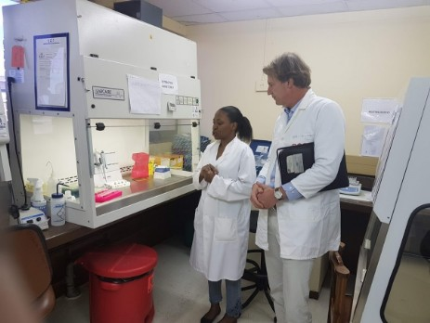
Ön değerlendirme ziyaret programı
Ön değerlendirme ziyaretinin amacı, kurumun 3. Bölüm’de açıklanan TVHEDS standartlarına uyup uymadığını değerlendirmektir. Ön değerlendirme ekibi, tesisleri ziyaret ederek, veri tabanlarını kontrol ederek ve ilgili kişilerle buluşarak ÖnÖDR'de sunulan bilgilerin doğruluğunu onaylar.
Ön değerlendirmenin programı, Ek 6'da önerilen zaman çizelgesi ve kılavuzla uyumlu olmalıdır. Program, ilk gün tesisleri ziyaret etmeye, ikinci-üçüncü gün de ilgili kişilerle görüşmeyi kapsayacak şekilde hazırlanmalıdır.
Kurum tarafından önerilen her türlü değişiklik başkan ve koordinatör tarafından onaylanmalıdır.
Ziyaret programı gerektiğinde, değerlendiricilerin bazı bilgileri doğrulamasını veya tamamlamasını sağlamak için yerinde değişiklikler yapılmasına uygun olmalıdır.

Slide 24
Ön değerlendirme ÖDR’si (ÖnÖDR)
ÖnÖDR, kurumun ve verdiği eğitimin incelemesi sonrasında hazırlanmalıdır. Kurumun zayıf yönleri ve eksiklerini, bu konuda alınan önlemleri içeren bir GZFT analizi içermelidir.
ÖnÖDR, Kurumun Bölüm 3'te açıklanan TVHEDS standartlarını karşıladığını veya karşılamayı nasıl planladığını göstermelidir.
ÖnÖDR, ÖDR için hazırlanan format ve esaslarla uyum içinde hazırlanmalıdır (Ek 8). Ancak ana değerlendirme ziyaretinde yazılandan daha kısa olup az detay içermelidir. ÖnÖDR ekler hariç en fazla 50 sayfa (Times New Roman yazı karakterinde 12 punto ve 1 satır aralıklı) olmalı düzgün bir Türkçe ile yazılmalıdır.
Kurum tarafından ön değerlendirmeden en az 2 ay önce ÖnÖDR, değerlendirme takımının tüm üyelerine isteğe bağlı basılı ya da e-posta ile VEDEK sekretaryasına ise posta ile (2 basılı) ve e-posta ile (PDF ve Word formatında) gönderilir

Slide 25
ANA DEĞERLENDİRME

Slide 26
Kurum ile VEDEK arasında bir ana değerlendirme anlaşması
İstenilen değerlendirme tarihinden en az 14 ay önce kurum, ziyaret talebi için VEDEK’e başvurmalıdır.
İstenilen değerlendirmeden en az 12 ay önce, Dekanlık (Kurumun Yöneticisi) tarafından resmi bir Değerlendirme Anlaşması imzalanmalıdır.

Slide 27
Kurum ile VEDEK arasında bir ana değerlendirme anlaşması-2
Bu anlaşma şunları içermelidir;
- değerlendirmenin tipi ve tarihi
- kurumun yöneticisi ve irtibat görevlisi hakkında bilgiler
- Ek 5’de belirtilen değerlendirme ücretleri
- değerlendirme için geçerli olan tüzük ve yönergeler
- kurumun, değerlendirmenin hazırlanması ve tamamlanması için TVHEDS uyacağına dair taahhüt ile ÖDR ve değerlendirme raporunun web sitesinde yayınlanmasını kabulü

Slide 28
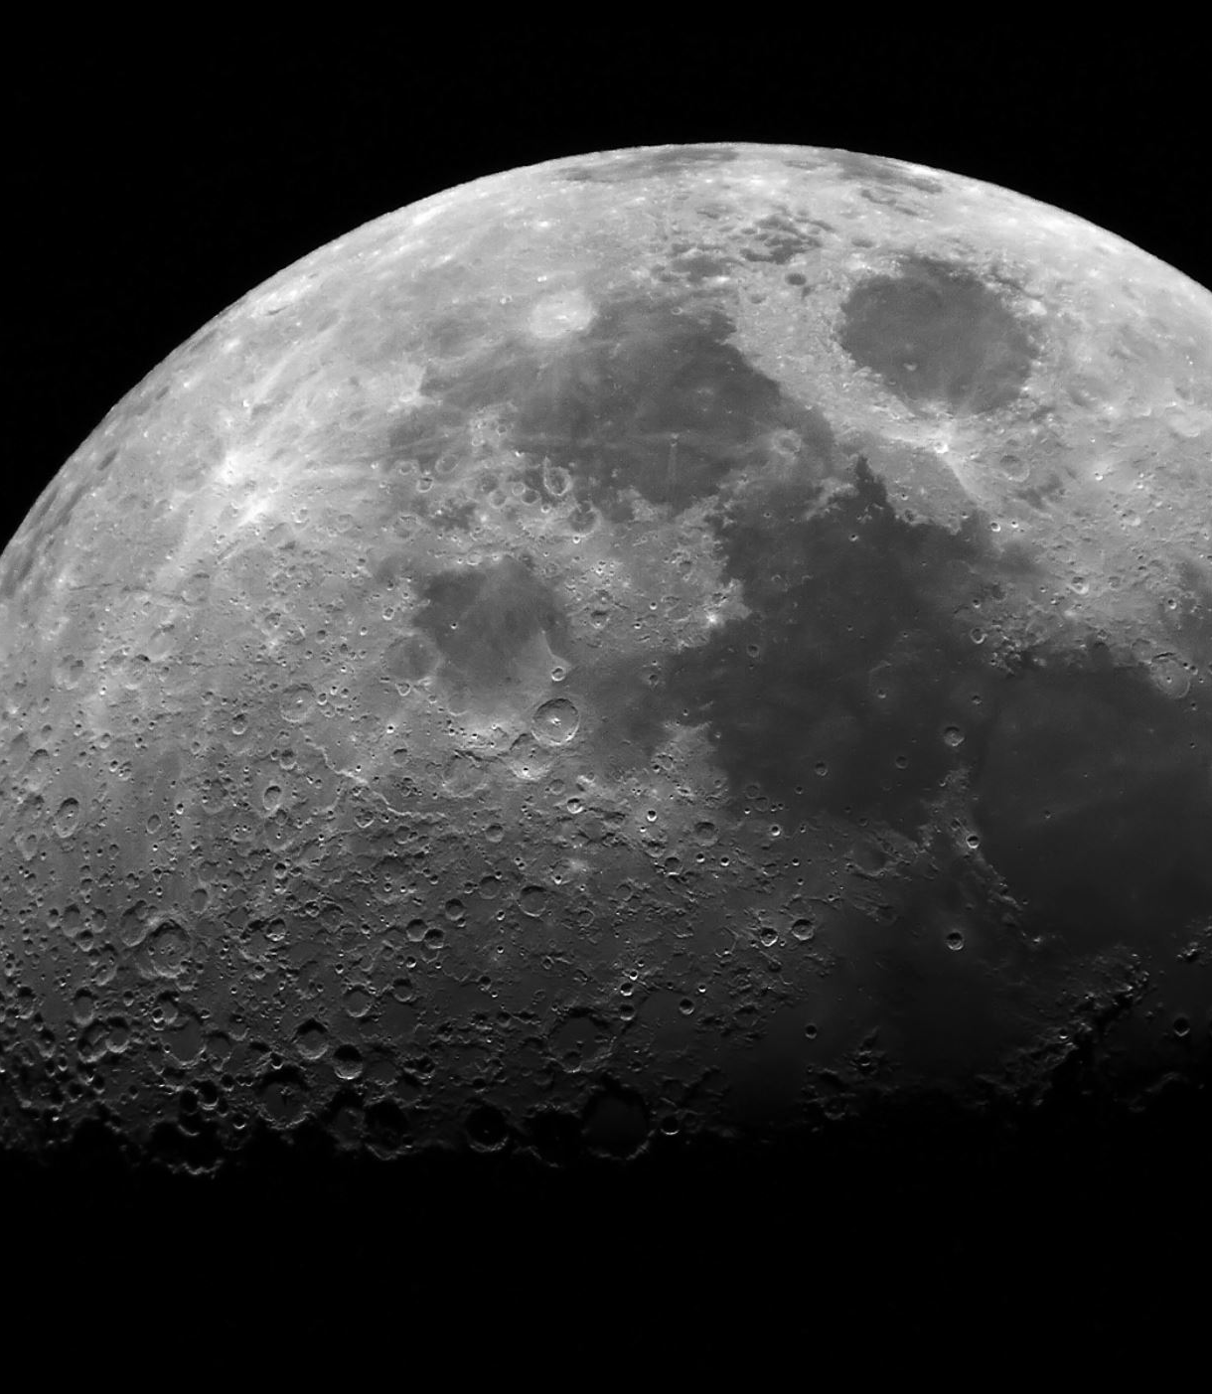
DEĞERLENDİRME SÜRECİ İŞ AKIŞI
14 ay önce- Kurum VEDEKe başvurur
12 ay önce- Kurum ile değerlendirme antlaşması imzalanır
6 ay önce- Ana Değerlendirme Takımı Belirlenir (VAK, VEDEK sekreteryası)
4 ay önce- Seyahat düzenlemeleri
2 ay önce- ÖDR Değerlendirme takımı+VEDEK sekreteryasına iletilir

Slide 30
Ana Değerlendirme Ziyareti için Zaman Çizelgesi ve Esasları
Ana ziyaret için standart bir program uygulanır.
Programın son hali, ziyaretin başlamasından en geç 2 ay önce İrtibat Görevlisi tarafından önerilmeli, Takım Başkanı ve Koordinatör ile anlaşarak kesinleştirilmelidir
Wi-Fi erişimi, bir yazıcı, çoklu (> 10) elektrik prizleri, alkolsüz ve sıcak içecekler ve AnaÖDR'nin, eklerinin ve ilgili TVHEDS-SDS El Kitabının basılı bir kopyası hem otel hem de kurumdaki toplantı odalarında bulunmalıdır

Slide 32
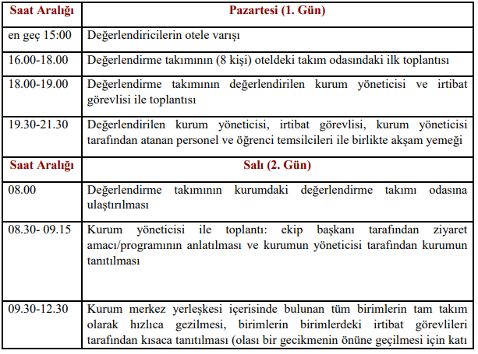
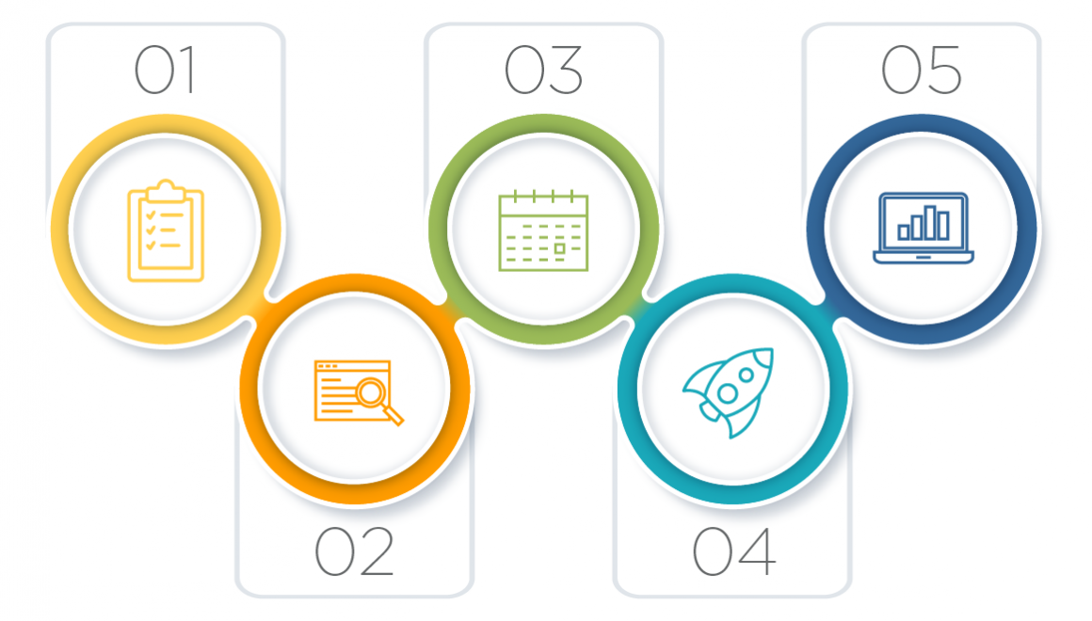
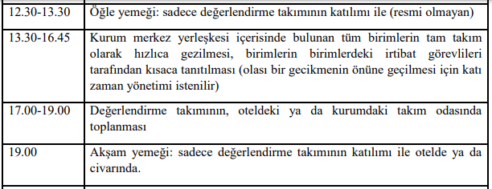

Slide 33
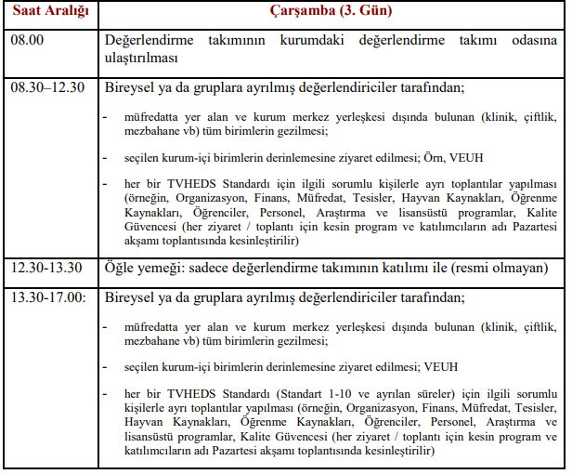

Slide 34
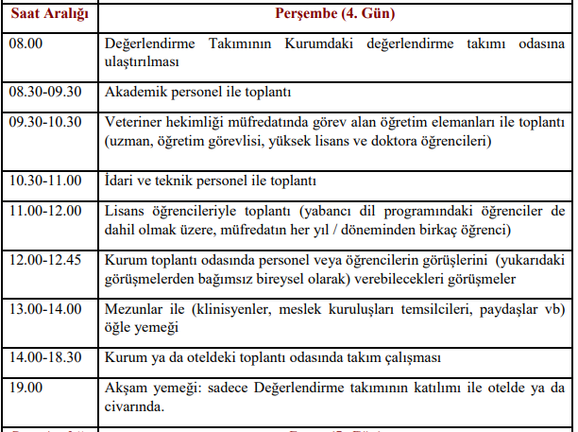

Slide 35
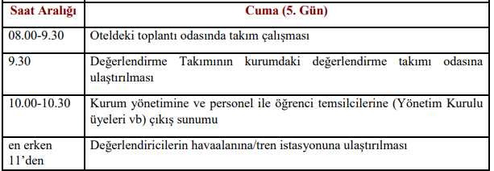

Slide 36
Yeniden Değerlendirme Ziyareti için Zaman Çizelgesi Format ve Esaslar
Yeniden ziyaret için hazırlanan bu belgede programın standartlaştırılması hedeflenmektedir.
Tam ziyaretten sonra saptanan yetersizliklerin durumuna ve zorluğuna bakarak VAK yeniden düzenlenecek ziyaret süresini ½ gün gibi artırıp eksiltebilir.
Takım Başkanı ve Koordinatör tarafından hazırlanmış ve son haline getirilmiş Kuruma özel program ve ziyaret tarihleri ziyaretin başlamasından en az 1 ay önce irtibat görevlisine bildirilir.

Slide 37
Yeniden Değerlendirme Ziyareti Programı
1.GÜN
En geç saat 19.00’a kadar Takım (başkan ve koordinatör) otel/lojmana ulaşır.
19.30-21.30 Kurum yöneticisi ve irtibat görevlisi ile otelde ya da başka bir yerde akşam yemeğinde çalışma toplantısı yapılır.
2.GÜN
08.00 Takım üyeleri Kuruma ulaşır.
8.30-13.00 Her Birincil yetersizlik için ilgili bina, derslik ve laboratuvar ya da VEUH’si ve çiftlik ziyaret edilir. İlgili kişilerle toplantılar yapılır, gelişmelerle ilgili veri ve kanıtlar toplanarak gözden geçirilir.
13.00-14.00 Takım öğle yemeğinde yalnız olarak sabahtan yapılan çalışmalarla ilgili görüş alışverişinde bulunur.
14.00-16.00 Şayet düzeltilmiş ikincil yetersizlikler varsa bunlarla ilgili gelişmeler ve düzenlemeler hakkında değerlendirmeler yapılır.
17.00-19.00 Takım, takım odasında çalışmalar yapar.
19.30-21.30 Akşam yemeği

Slide 38
Yeniden Değerlendirme Ziyareti Programı
3.GÜN
08.00 Kuruma gidilir.
08.30 Kurum üst yöneticisi, irtibat görevlisi, idari personel ve öğrenci temsilcilerine çıkış bildirimi yapılır.
09.00 Takım havaalanı/gar ya da otobüs terminaline ulaştırılır.

Slide 39
Yeniden Değerlendirme İçin
Takımın çalışacağı odada Lap top, WiFi ulaşımı, yazıcı, elektrik uzatma fişleri, meşrubat, kuru pasta ile basılı YÖDR ve TVHEDS-SDS El Kitabı bulundurulmalıdır

Slide 40
Dikkat edilmesi gereken noktalar-1
Değerlendirme ekibi yanlarına kullanabilecekleri bireysel diz üstü bilgisayarlarını ve ekip üyeleri arasında elektronik bilgi aktarımını sağlayacak flash belleklerini alacaklardır; ancak olası bir problem durumunda irtibat görevlisi ekip üyesi/lerine ilgili donanımı denetim süresince sağlayabilmelidir.

Slide 41
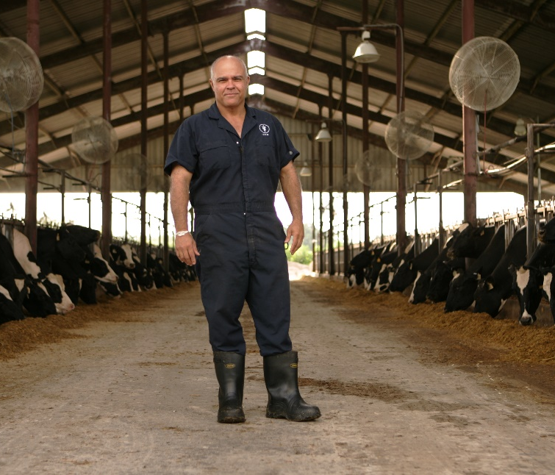
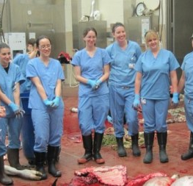
Dikkat edilmesi gereken noktalar-2
Fakültenin dışındaki inceleme gezilerinde, eğitim çiftlikleri ile gıda işleme tesislerine yapılan ziyaretlerde, amaca uygun giysi için irtibat görevlisi yardımcı olmalıdır.

Slide 42
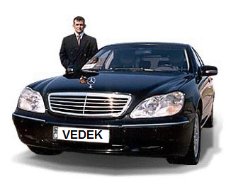
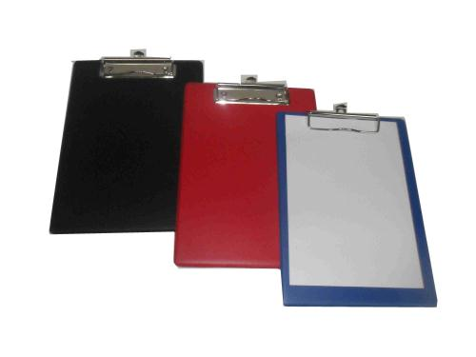
Dikkat edilmesi gereken noktalar-3
Eksper ekibinin elinde gözlemlerini not alabilmek için mutlaka sert dosya altlığı üzerinde, formları ve not kâğıtları bulunmalıdır.
Kurum yönetimi tesislerin zamanında gezilebilmesini sağlamak adına ekibe gerektiğinde taşıt temin etmekle yükümlüdür.

Slide 43
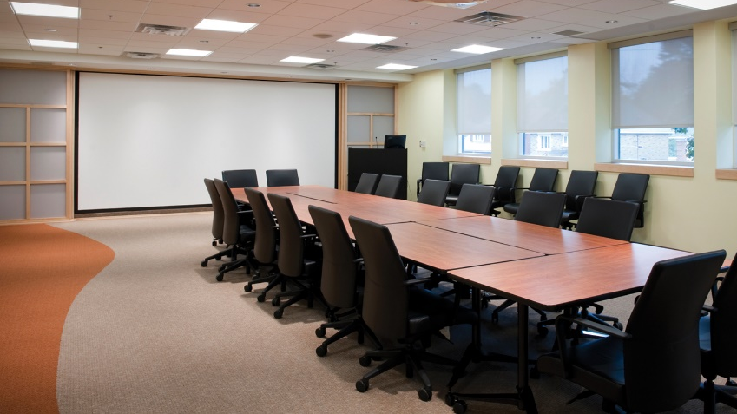
Çalışma odası…
Yönetim binasında veya yönetim binasına yakın bir yerde değerlendirme takımının çalışacağı oda tahsis edilmelidir.
Bu odada en az 1 adet bilgisayar, bilgisayara bağlı bir yazıcı, eksperlerin diz üstü bilgisayarları için internet erişimi, formların sağlıklı yazılabilmesi amacıyla her eksper için sert dosya altlığı, ve yeterince kırtasiye malzemesi mutlaka olmalıdır.

Slide 44
Yemek
Genellikle ekip odası ya da kurum yemekhanesinde yenilen öğle yemekleri, grup üyeleri arasında bilgi alışverişi yapılmasına olanak tanır. Yemekler değerlendirilen kurum tarafından karşılanır.
Değerlendirme kurulunda ilk gün öğle ve akşam yemeği ile Perşembe günü öğle yemeği dışındaki yemeklere değerlendirilen kurumdakilerin katılmaması önerilir.

Slide 45
Etik Beklentiler-1
Görevleri esnasında tarafına verilen tüm belge ve bilgilerin gizliliğini sağlamayı,
VEDEK içinde ve dışında tarafsız ve doğruaçıklamalar yapmayı,
Meslektaşlarına ve birlikte çalıştığı kişilere mesleki gelişmelerinde yardımcı olmayı ve etik kurallara uymalarında destek olmayı,
Bu etik kuralların ihlal edilmesine ilişkin suçlamalarda kararın hızlı ve adil bir şekilde verilmesi için yürütülecek işlemleri desteklemeyi,

Slide 46
Etik Beklentiler-2
YükseköğretimKaliteKuruluüyeleri,komisyon üyeleri ve dış değerlendiricileri,işbirliği içinde bulunulan kurum ve kuruluşların çalışanlarından doğrudan yada dolaylı olarak herhangi bir hediye istemez ya da kabul etmezler.
Dışdeğerlendiriciler,değerlendirme sürecinde olan kurum ile yakın ve etkin bir ilişki içinde iseler yada geçmişte olmuşlarsa,ilgili kurum ile ilgili değerlendirme sürecine katılamazlar. Yakın ve etkin ilişki içinde olma çeşitli şekillerde görülebilir

Slide 47
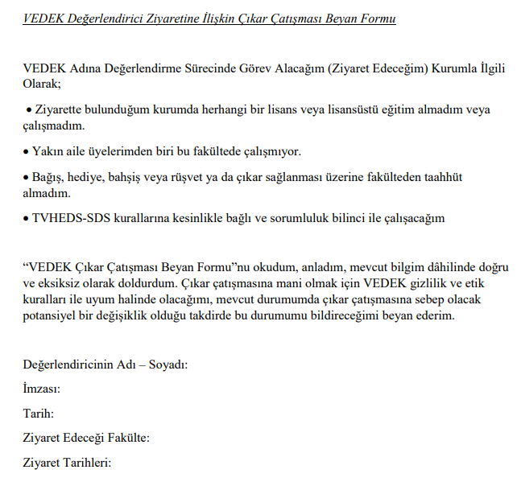
Ziyaret Edilen Kurumla İlgili Çıkar Çatışması Formu (Conflict of Interest)

Slide 48
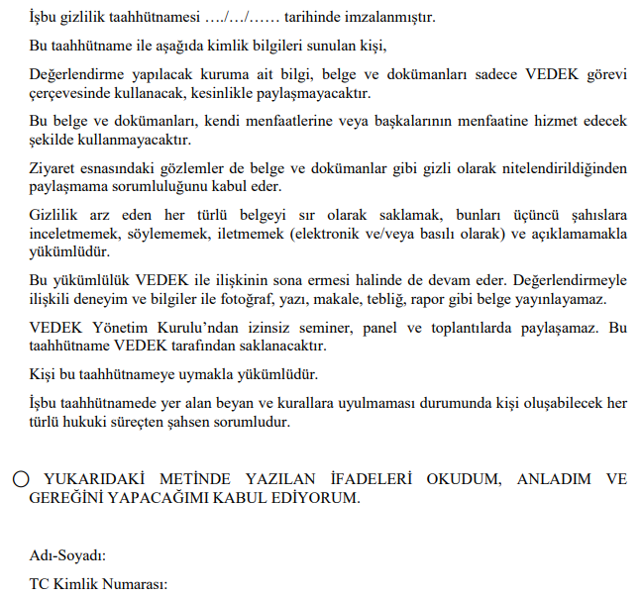
VEDEK Gizlilik ve Etik taahütnamesi (Code of Conduct)

Slide 49
Seyahat düzenlemeleri ve konaklama
Değerlendirmeden en az 4 ay önce, kurum:
uygun seyahat düzenlemeleri yapmak için her bir değerlendiriciyle iletişime geçer (her bir değerlendirici ilk ekip toplantısının başlamasından en az 1 saat önce ve çıkış sunumunun sonuna kadar hazır bulunmalıdır);
biletleri (ekonomi sınıfı) satın alır ve her değerlendiriciye gönderir veya aynı koşullarda kendi biletlerini satın alan değerlendiricilere geri ödeme yapar,
Wi-Fi, restoran ve değerlendirme takımına ayrılmış bir toplantı salonu bulunan 3 veya 4 yıldızlı bir otelde oda rezervasyonu yapar,
seyahatler ve değerlendirme sırasında gerçekleşebilecek kaza riskini karşılamak için her değerlendirici için bir sigorta sağlar,
değerlendiricilerin tüm ulaşımlarını (örneğin, havaalanı, tren istasyonu, otel, restoran ve ziyaret edilen birimler) organize ve finanse edilecek şekilde düzenler

Slide 50
Değerlendirme genel
Değerlendirme olgusu defansif (savunmaya dayalı) bir durumdur.
Değerlendirilen savunma veya saldırı içgüdüsü içindedir.
Değerlendirilecek ekibi bu duygudan uzaklaştırın
Böylece iletişime açık bilgi paylaşımında bulunan bir üst yönetim ve çalışan grubu olacaktır.

Slide 51
Stres yönetimi
Değerlendirme sürecinde kişilerin değil birimin değerlendirildiğinden söz edilse de kimi zaman ya çalışanlar ya da kurum yöneticileri kendilerinin değerlendirildiği zannına kapılıyor; tepkisel tavır ve söylemler içerisine girebilmektedir
Ekip sorumlusunun profesyonelliği, ekibi ve değerlendirme sürecini yönetmesi, iletişimi, kabiliyeti, kriz & çatışma durumları yönetimi sayesinde gerginlik ortamının havası yumuşatılabilmektedir

Slide 52
Stres yönetimi
Kalite değerlendirme sürecinde, değerlendirilen kurum çalışanları ya da değerlendirici ekip üyelerinin olumsuz tavırları nedeniyle gergin bir ortam gelişebilir.
Ya da değerlendirme sürecini etkileyebilecek herhangi bir teknik ya da sosyal sorunla karşılaşılabilir.
Başta ekip sorumlusu olmak üzere tüm ekip üyelerinin bu tür durumlarda stres yönetimini iyi yapması gerekmektedir.
Bu amaçla değerlendirme öncesi ekip üyelerince yapılan toplantıda birimin özelliklerine göre ortaya çıkabilecek sorunlar ele alınmalı ve bu tür durumlar için ortak bir tavır belirlenmelidir.

Slide 53
Süreç yönetimi
Kısıtlı bir zaman diliminde oldukça fazla uygulama ve bölüm görülmesini gerekebilir.
Burada zaman yönetimi esastır.
Sürecin iyi yönetilebilmesi için iyi bir planlama yapılmalı ve mümkün olduğunca bu plan dâhilinde hareket edilmelidir.
Her bölüme gerektiği kadar zaman ayrılmalı, planlama ekip sorumlusunun kontrolünde yapılmalı, kurum çalışanlarının konu dışına çıkmaları engellenmelidir.

Slide 54
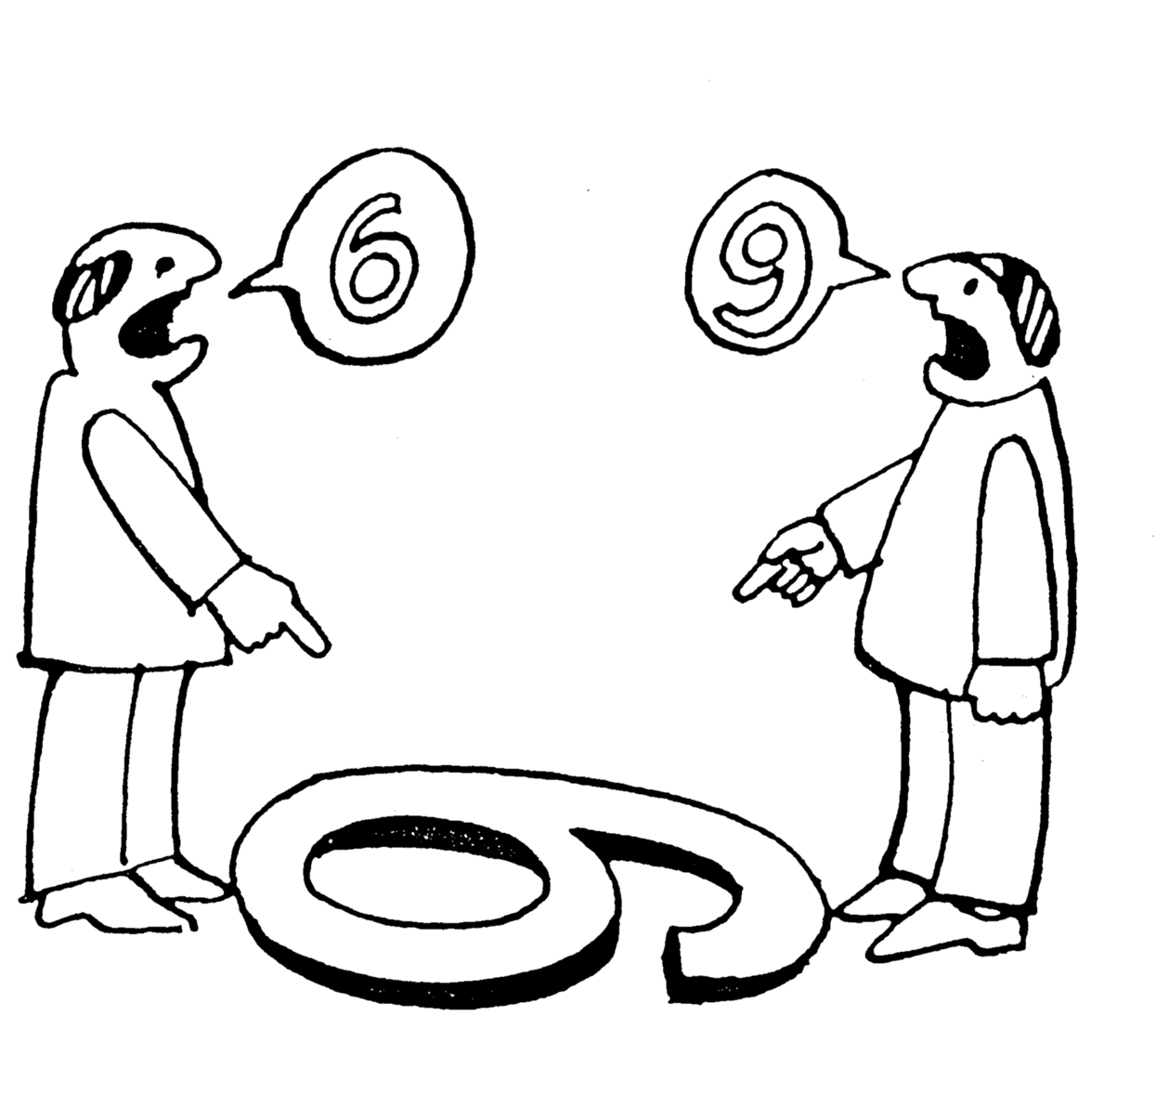
Değerlendirilen her birimin kendine özgü yapısı olduğunu ve
araştırmaya yönelik farklı bakış açıları olabileceğini unutmamamız gerekir.

Slide 55
Değerlendirme sayesinde değerlendirici
Değerlendirme kişisel gelişimi sağlıyor.
Gidilen değerlendirme ile farklı uygulamaları, teknolojileri, sorunları ve çözümleri görülüyor; dostluklar ve yeni işbirlikleri oluşabiliyor.

Slide 56
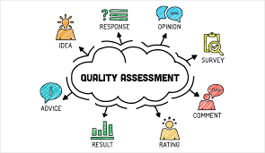
Değerlendirme süreci
Değerlendirme süreci, iyileştirme sürecidir.
Birimlerden gelen geri bildirimlerle üniversitenin araştırma geliştirmeye yönelik kalitesinin iyileştirilmesi amaçlanmaktadır.
Objektif bilgiyi sunma, iyileştirmeye/geliştirmeye açık alanları sunmak esas alınmalıdır.

Slide 57
Ünlü Hammurabi Kanunlarının (M.Ö. 2150) 229. maddesinde kalite ile ilgili şu hükme yer verilmiştir:
“Eğer bir inşaat ustası bir adama ev yapar ve ev sağlam olmayıp ev sahibinin üstüne çökerek ölümüne sebep olursa o inşaat ustasının başı uçurulur”

Slide 58
TEŞEKKÜR EDERİM

